Slide 1

Природни бедствия и икономически загуби от тях.
Поглед към пазара на имуществено застраховане в България.
Константин Велев
Председател на УС на Асоциацията на българските застрахователи

Slide 2

ГЛОБАЛЕН ПОГЛЕД
Икономически загуби от катастрофични събития и застраховани/покрити загуби
23%
Повишаване на икономическите загуби в резултат на
нарастващата честота и интензивност на природните бедствия.
45%
Нарастващ (изпреварващ) темп на използване от държавите, бизнеса и домакинствата на механизмите на застраховането за трансфер на риска.
Източник: Swiss Re

Slide 3

В БЪЛГАРИЯ:
Повишен риск от природни бедствия и
ниско ниво на застрахователно покритие на тези рискове
България е силно изложена на природни опасности. Висок е рискът от наводнения, градушки, земетресения.
Загуби: 1,1 млрд.щ.д или 0,2% от БВП за 2011-2019 г.
Данни: НСИ, 2020
Но делът на застрахованите загуби от природни бедствия е 10 пъти по-нисък от средния за ЕИП за последните 40 години.
България: 2%
ЕИП: 22%
Данни: EIOPА

Slide 4
У нас имущественото застраховане има най-нисък дял в премийния приход по общо застраховане в сравнение с другите европейски пазари. Той е и много под средното за Европа ниво: 14% спрямо 37% .
Това ни поставя в значително по-голям риск от останалите граждани на ЕС.
В БЪЛГАРИЯ:
Данни: EIOPА

Slide 5
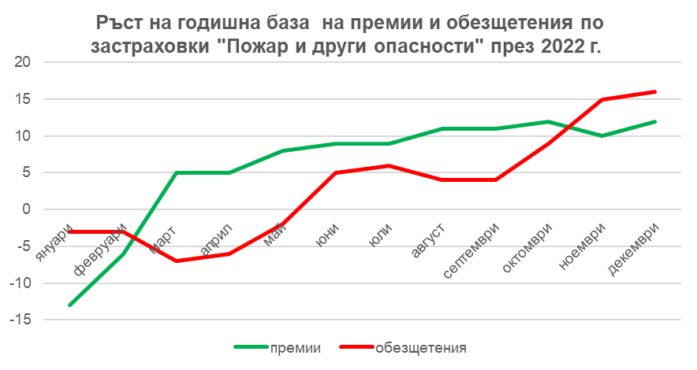
ИМУЩЕСТВЕНО ЗАСТРАХОВАНЕ: ПАЗАРНО РАЗВИТИЕ
12%
Среден ръст на премийния приход по «Пожар и други опасности» 2019-2022
16%
Среден ръст на обезщетенията по «Пожар и други опасности» 2019-2022
ПАЗАРНИТЕ ДАННИ СОЧАТ:
Търсенето на имуществени застраховки не се влияе значимо от случването на природни бедствия, на които сме свидетели.

Slide 6



ЗА ДА СЕ АДРЕСИРА ПРОБЛЕМЪТ Е НЕОБХОДИМО:
Да се повиши осведомеността на всички нива относно неблагоприятните последици от излагането на климатични рискове и какви решения за защита има срещу тях.
Да са стимулира информираната употреба на застраховки на имуществото на хората (движимо и недвижимо) за пълноценно възползване от защитните механизми на застраховането.
Затова АБЗ стартира информационна кампания „Застраховки за дома: Запази своя свят“.

